Slide 1



Slide 2


Slide 3


Che fatica questi elfi!
1989

Slide 4


JavaScript … l’allodola
1995

Slide 5

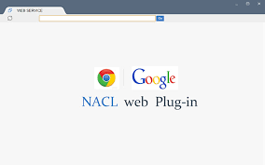
NativeClient
2011

Slide 6


Asm.js
2013

Slide 7


Finalmente WebAssembly
2015

Slide 8






Chi ha bisogno di WASM?

Slide 9




Chi ha bisogno di WASM?

Slide 10
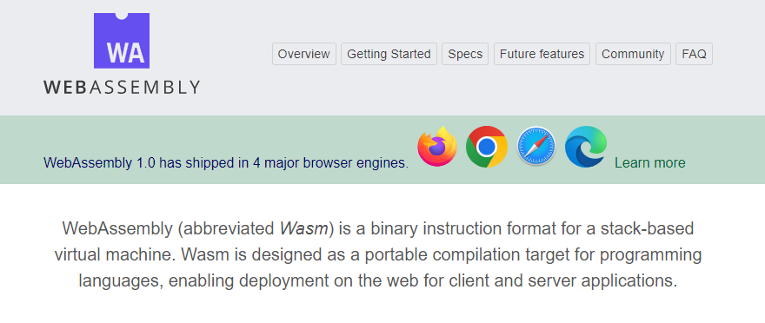
Cos’è WebAssembly?

Slide 11
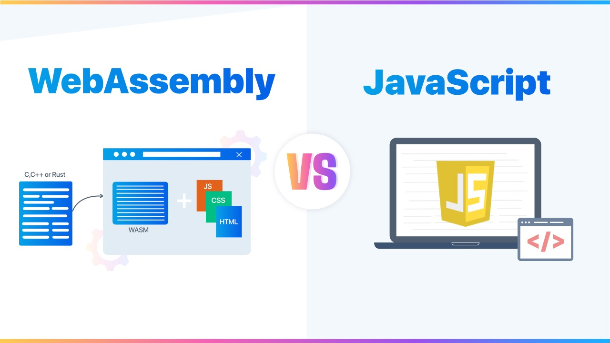
Sarà la fine di JavaScript?

Slide 12
Use Case: ottimizzazione immagini

Slide 13
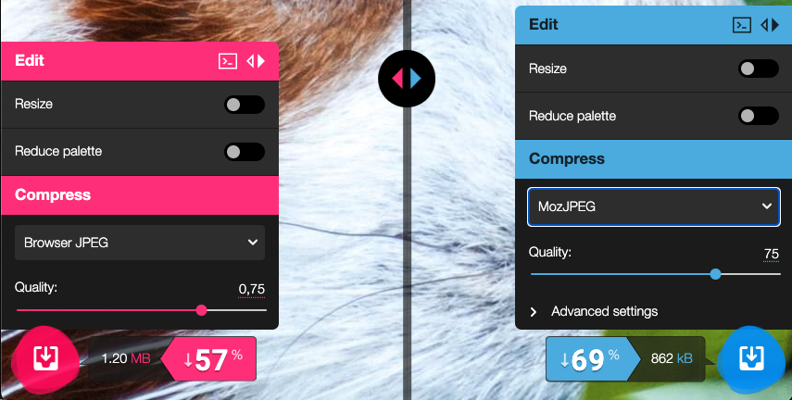
Use Case: ottimizzazione immagini

Slide 14
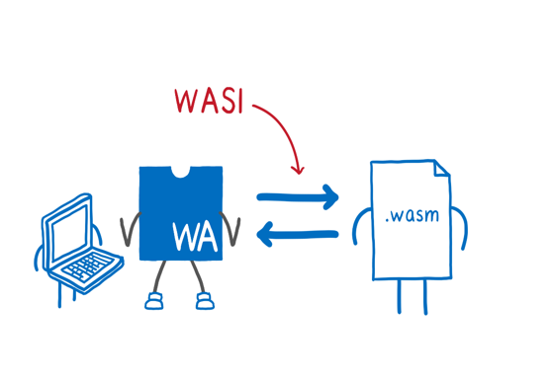
WASI

Slide 15



WAGI

Slide 16

WebAssembly and .NET
Enhanced debugging
Hot reload improvements
Expanded web crypto
Improved JavaScript interop
Multithreading (preview)

Slide 17


Slide 18
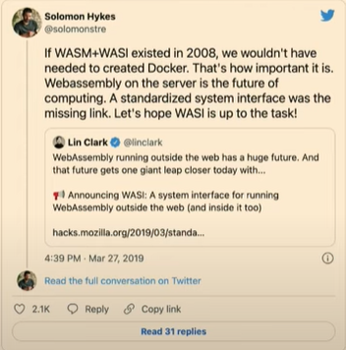
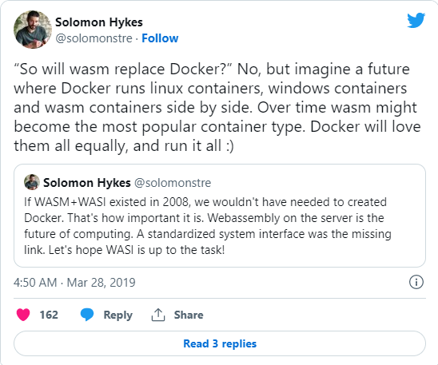
WebAssembly sostituirà Docker?

Slide 19
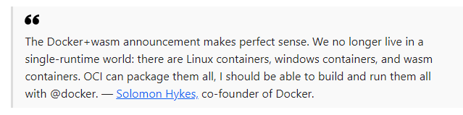
Docker Love WebAssembly
Docker launched WebAssembly support

Slide 21
Wasm
is
Awsm!

Slide 22






Thanks
alberto.acerbis@intre.it
stefano.maffeis@intre.it
Stefano Maffeis

